Slide 1
Changing the Subject of a Formula: One Step Addition
Silent
Teacher
Intelligent Practice
Narration
Your Turn
$$x−y=7$$
$$x−y=12$$
$$x−2y=12$$
Practice

Slide 2
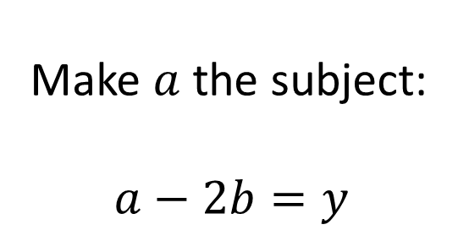
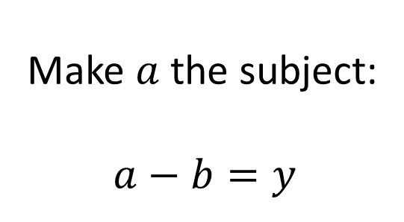
Worked Example
Your Turn
Make $a$ the subject:
$$a−b=y$$
Make $a$ the subject:
$$a−2b=y$$
@fortyninecubed

Slide 3


$$−2y=x−3a$$
$$−2y=−3a+x$$
$$−2y−b=−3a+x$$
$$−2y−b=−\frac{3a}{5}+x$$
$$–b−2y=−\frac{3a}{g}+x$$
$$\frac{−b−2y}{g}=−\frac{3a}{g}+x$$
Make $x$ the subject:
$$x−y=7$$
$$x−y=12$$
$$x−2y=12$$
$$12=x−2y$$
$$12−2y=x$$
$$−2y=x−12$$
@fortyninecubed

Slide 4




Make $x$ the subject:
$$−2y=x−3a$$
$$−2y=−3a+x$$
$$−2y−b=−3a+x$$
$$−2y−b=−\frac{3a}{5}+x$$
$$–b−2y=−\frac{3a}{g}+x$$
$$\frac{−b−2y}{g}=−\frac{3a}{g}+x$$
$$x=3a−2y$$
$$x=3a−2y$$
$$x=3a−2y−b$$
$$x=\frac{3a}{5}−2y−b$$
$$x=\frac{3a}{g} –b−2y$$
$$x=\frac{3a–b−2y}{g}$$
$$x−y=7$$
$$x−y=12$$
$$x−2y=12$$
$$12=x−2y$$
$$12−2y=x$$
$$−2y=x−12$$
$$x=y+7$$
$$x=y+12$$
$$x=2y+12$$
$$x=2y+12$$
$$x=12−2y$$
$$x=12−2y$$
@fortyninecubed

